Slide 1
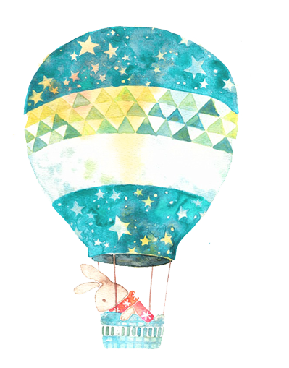
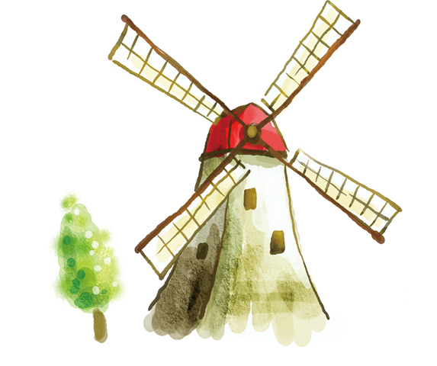
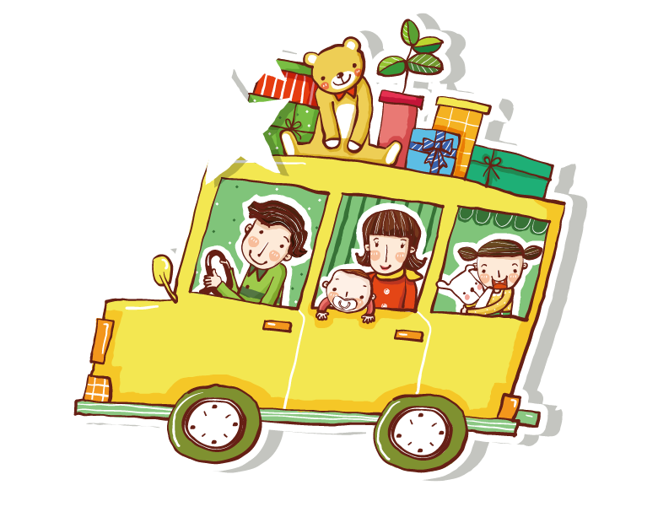
Chủ đề 1: ÔN TẬP VÀ BỔ SUNG
Bài 6: LUYỆN TẬP CHUNG
Tiết 2

Slide 2
CÂU CÁ CÙNG
DORAEMON

Slide 3
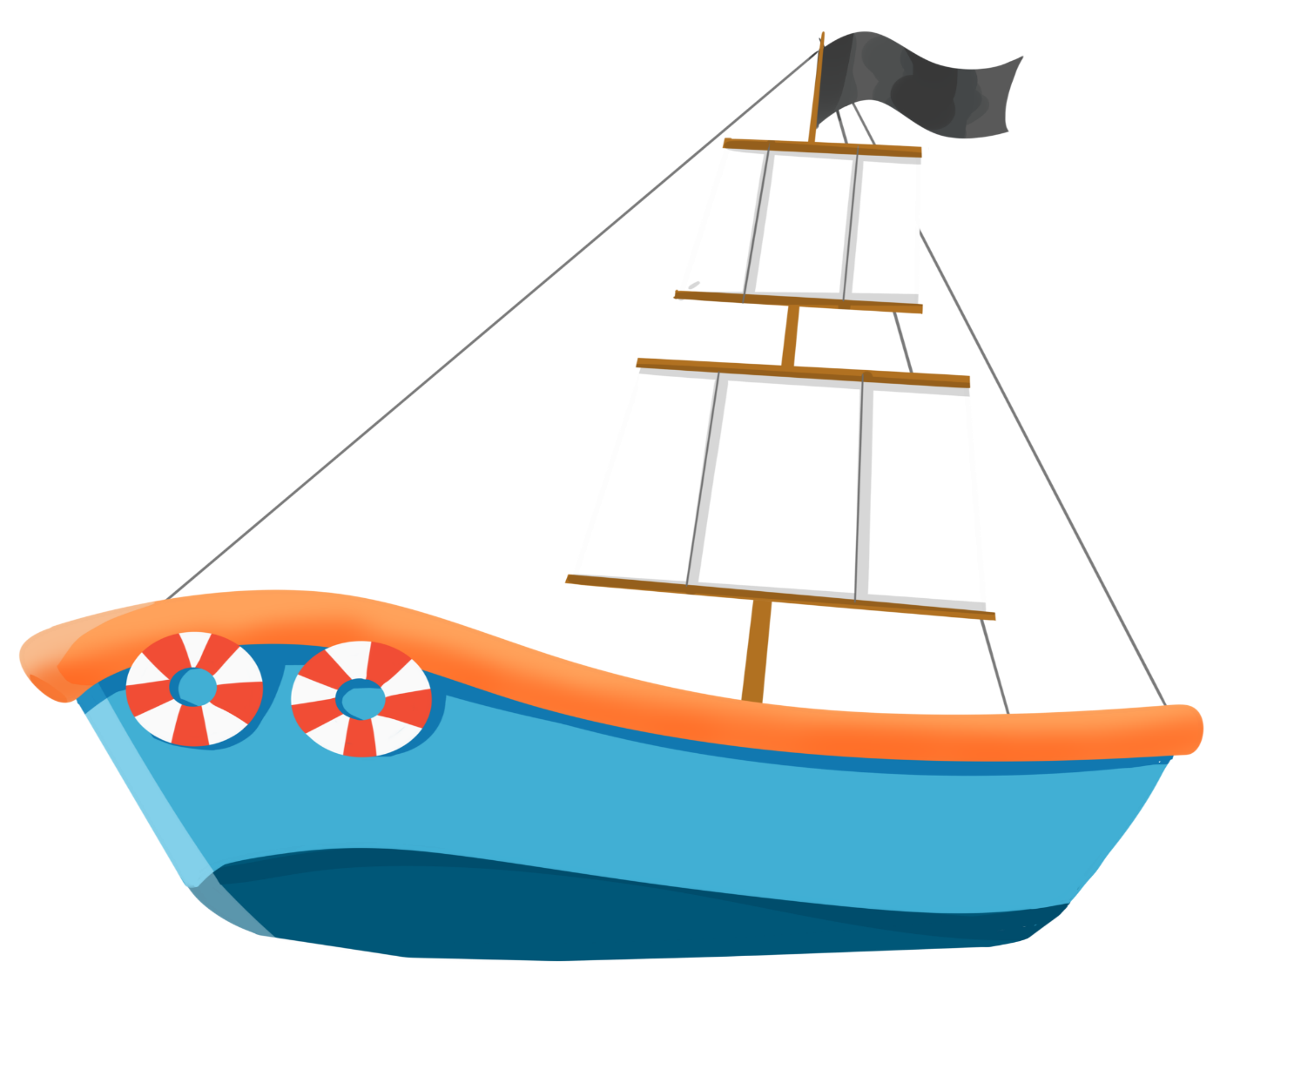
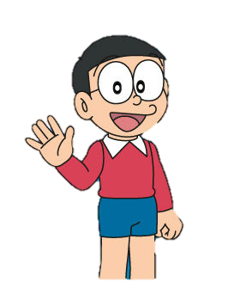
Notes:
Ghi âm: Chào tất cả các bạn học sinh lớp … Mình là Doraemon đây. Hôm nay mình cùng Nobita đi câu cá. Chúng mình đã câu được rất nhiều con cá khác nhau. Tuy nhiên mình còn 4 con cá chưa câu được. Các bạn hãy giúp chúng mình câu được những con cá đó bằng cách trả lời những câu hỏi sau nhé!

Slide 4
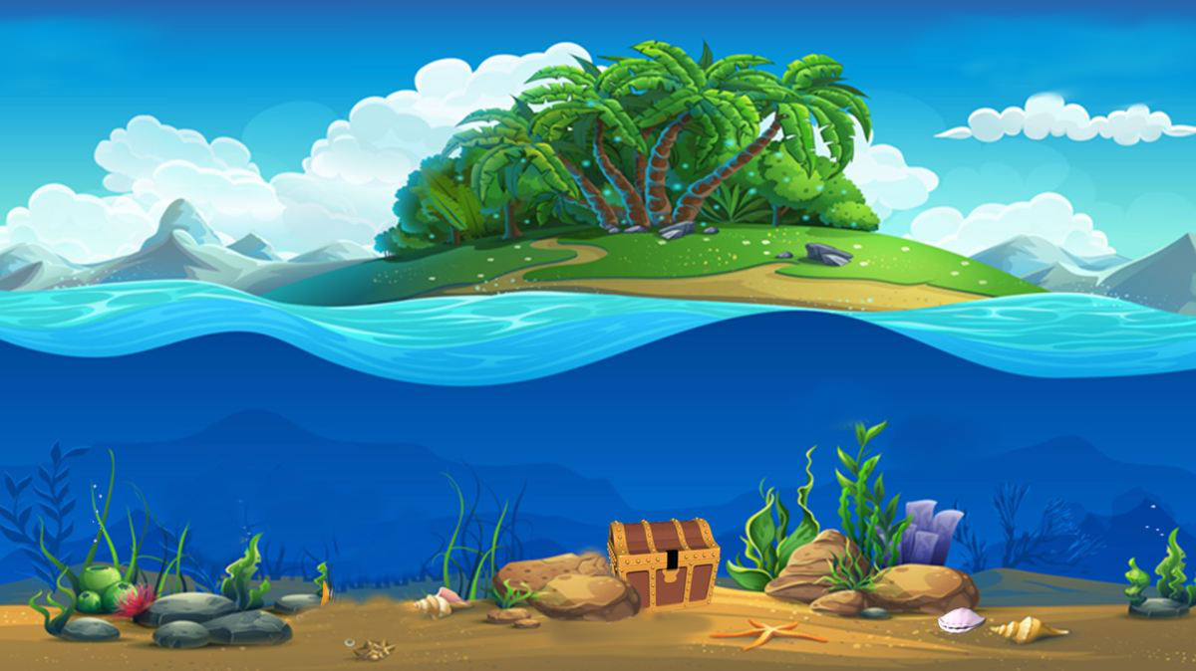
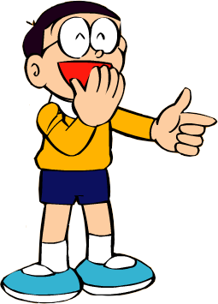
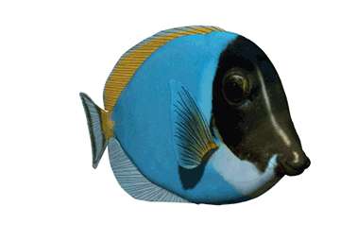
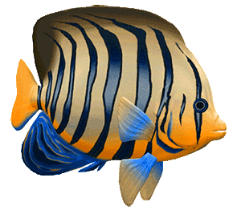
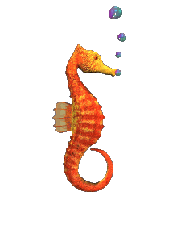
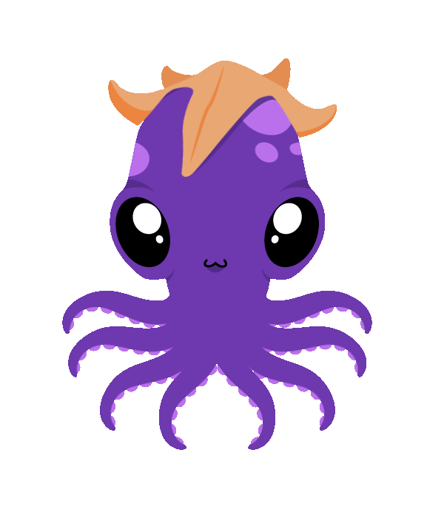
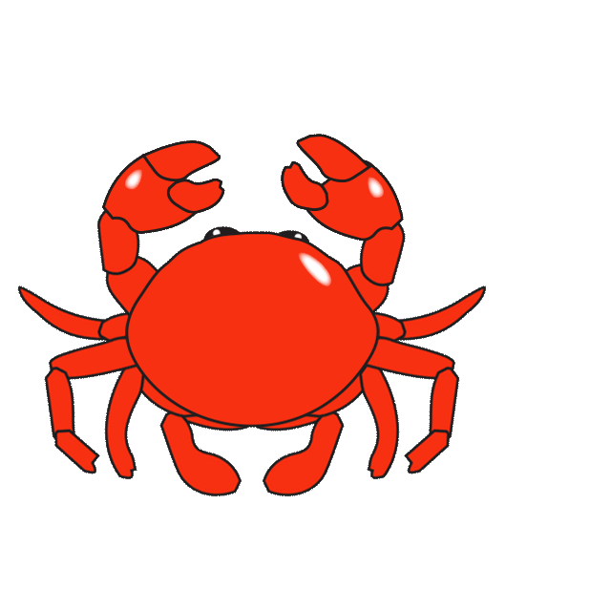

Slide 5
Notes:
Các bạn giỏi quá. Chúng mình cảm ơn các bạn. Bây giờ tớ và Nobita phải về nhà rồi. Tạm iệt và hẹn gặp lại các bạn ở buổi học sau.

Slide 6
Câu hỏi: Tổng của 32 và 6 là:
1. Chọn câu trả lời đúng.
A. 92
B. 38
C. 82
Câu hỏi: Hiệu của 47 và 22 là:
A. 69
B. 24
C. 25
Câu hỏi: Số liền trước của số bé nhất có hai chữ số là:
A. 9
B. 10
C. 11
Câu hỏi: Số liền sau của số lớn nhất có hai chữ số là:
A. 98
B. 99
C. 100

Slide 7
2.
Ghép hai trong ba thẻ số bên được các số có hai chữ số nào?
b) Tính hiệu của số lớn nhất và số bé nhất từ các số vừa ghép được.
0
3
5
3
5
a)
0
5
0
3
Các số đó là: 30, 35, 50, 53

Slide 8
b)
Số lớn nhất từ các số vừa ghép được là: 53
Số bé nhất từ các số vừa ghép được là: 30
Hiệu của hai số đó là:
53 – 30 = 23
Đáp số: 23

Slide 9
3. >; <; = ?
<
?
=
a)
34 + 5 41
b)
?
87 - 32 50 + 5
98 - 5 89
25 + 53 76 – 4
?
>
>
?

Slide 10
CHÀO TẠM BIỆT các con!

Slide 11
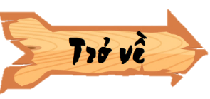
Câu hỏi: Tổng của 32 và 6 là:
A. 92
B. 38
C. 82
Notes:
Gh

Slide 12
Câu hỏi: Hiệu của 47 và 22 là:
A. 69
B. 24
C. 25

Slide 13
Câu hỏi: Số liền trước của số bé nhất có hai chữ số là:
A. 9
B. 10
C. 11

Slide 14
Câu hỏi: Số liền sau của số lớn nhất có hai chữ số là:
A. 98
B. 99
C. 100

